Slide 1
High Availability rešenja kod Oracle baze podataka
SISTEMI ZA UPRAVLJANJE BAZAMA PODATAKA
Teodora Sekulić, 1644
Notes:
ID=d924773e-9a16-4d6d-9803-8cb819e99682 Recipe=text_billboard Type=TextOnly Variant=0 FamilyID=AccentBoxWalbaum_Zero

Slide 2

Sadržaj
Visoka dostupnost
Od zahteva do arhitekture
Rešenja visoke dostupnosti
Najbolje prakse Oracle Data Guard-a

Slide 3

Visoka dostupnost

Slide 4

Šta je visoka dostupnost?
Dostupnost je stepen do kojeg je aplikacija i usluga baze podataka dostupna.
Dostupnost se meri percepcijom korisnika aplikacije.
Pouzdanost, mogućnost oporavka, pravovremeno otkrivanje grešaka i neprekidne operacije su osnovne karakteristike rešenja visoke dostupnosti.

Slide 5


Važnost visoke dostupnosti
Neprekidna usluga
Zadovoljstvo korisnika
Poslovni kontinuitet
Gubitak prihoda
Zaštita podataka

Slide 6
Uzroci downtime-a
Neplanirani prekidi
Planirani prekidi
Kvar sajta
Kvar na nivou klastera
Kvar računara
Kvar mreže
Kvar skladišta
Korupcija podataka
Greška korisnika
Promene u softveru
Promene u sistemu i bazi podataka
Promene podataka
Promene u aplikaciji

Slide 7

Od zahteva do arhitekture

Slide 8
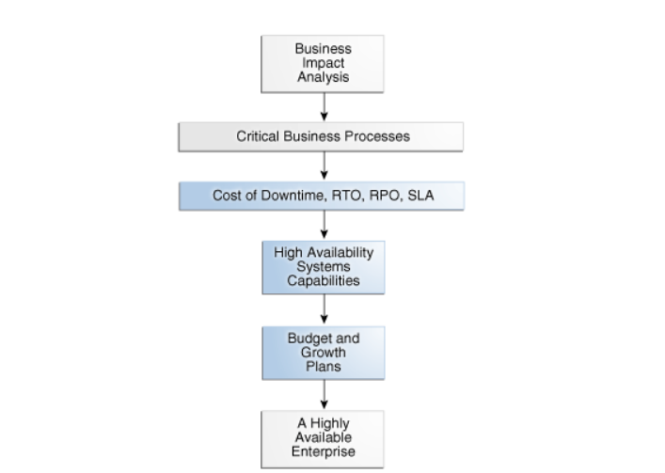
Metodologija za dokumentovanje zahteva visoke dostupnosti
Planiranje visoke dostupnosti Oracle baze podataka počinje detaljnom analizom poslovnog uticaja.
Kombinovanjem poslovne analize sa razumevanjem nivoa investicija potrebnih za implementaciju različitih rešenja visoke dostupnosti, moguće je razviti arhitekturu visoke dostupnosti koja postiže i poslovne i tehničke ciljeve.

Slide 9
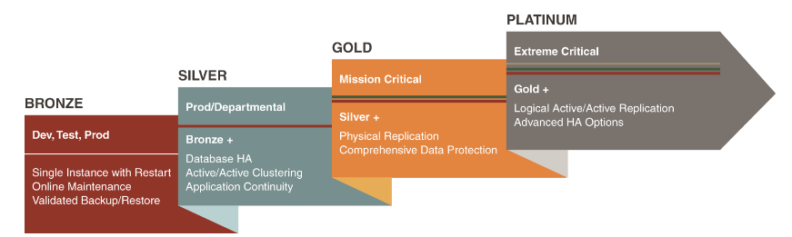
Arhitekture Oracle MAA

Slide 10

Rešenja visoke dostupnosti

Slide 11

Oracle Data Guard
Visoka dostupnost i zaštita podataka: Oracle Data Guard pruža visoku dostupnost i zaštitu podataka kroz replikaciju i sinhronizaciju podataka između primarne i rezervnih baza podataka.
Oporavak od katastrofe: Omogućava brz i efikasan oporavak od različitih vrsta prekida, uključujući prirodne katastrofe, hardverske kvarove i korupciju podataka.
Konfiguracija: Data Guard podržava konfiguracije sa jednom primarnom bazom i više rezervnih bazama, što omogućava skalabilnost i prilagodljivost prema potrebama organizacije.
Fleksibilnost: Mogućnost kaskadirane konfiguracije za sinhronizaciju sa više od 30 rezervnih baza, pružajući dodatnu fleksibilnost u upravljanju rezervnim bazama podataka.
Integracija: Data Guard je uključen u Oracle Enterprise Edition.

Slide 12
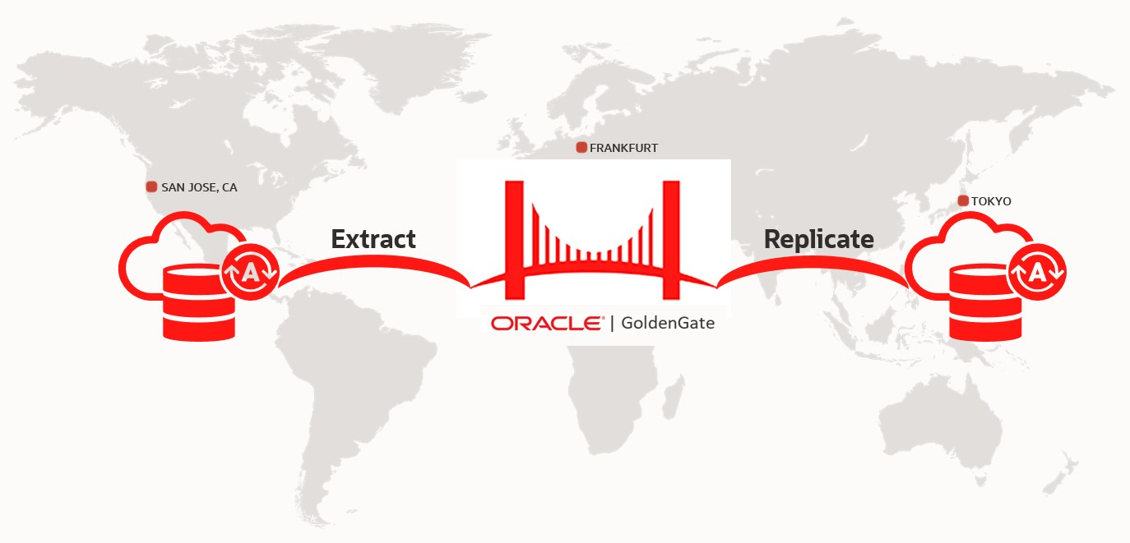
Oracle GoldenGate
Realno vreme i integracija podataka: Oracle GoldenGate omogućava distribuciju podataka u realnom vremenu između heterogenih baza podataka, pružajući kontinuiranu integraciju podataka bez značajnog zastoja.
Otvorena i modularna arhitektura: Koristi otvorenu i modularnu arhitekturu za efikasnu manipulaciju podacima i podržava bidirekcionalnu replikaciju sa rešavanjem sukoba.
Otvorene za čitanje i pisanje: Sve baze podataka u GoldenGate konfiguraciji su otvorene za čitanje i pisanje, što podržava visoku dostupnost i kontinuiranu dostupnost podataka u Oracle okruženjima.

Slide 13

Recovery Manager - RMAN
Efikasno bekapovanje i oporavak: RMAN pruža sveobuhvatnu osnovu za efikasno bekapovanje i oporavak baze podataka.
Automatsko upravljanje operacijama: Automatski određuje najefikasniju metodu za izvođenje bekapovanja, obnove ili operacija oporavka.
Integracija sa različitim skladištima: Podržava bekapovanje i obnavljanje na različitim medijima kao što su Recovery Appliance, lokalni diskovi, trake i skladišta u oblaku.
Standardni interfejs: RMAN je standardni interfejs za upravljanje bekapovanjem i obnavljanjem u Oracle okruženju.
Automatsko otkrivanje i prilagođavanje: Automatski identifikuje modifikacije strukture baze podataka i prilagođava operacije u skladu sa promenama.

Slide 14

Oracle RAC i Oracle Clusterware
Oracle RAC omogućava više instanci Oracle baze podataka da pristupaju jednoj zajedničkoj bazi podataka na više servera u klasteru.
Oracle Clusterware je softver koji omogućava serverima da se povežu i funkcionišu kao jedan entitet. Pruža sve funkcije potrebne za upravljanje klasterom.
Visoka dostupnost: Oracle Clusterware omogućava visoku dostupnost aplikacija i baza podataka kroz automatsko ponovno pokretanje ili prebacivanje resursa na druge čvorove u klasteru u slučaju kvara.
Upravljanje klasterom: Kroz Oracle Clusterware, više nezavisnih servera se predstavlja kao jedan virtuelni server za administrativne operacije kao što su instalacije, konfiguracije, bekapovi i nadogradnje.

Slide 15

Najbolje prakse Oracle Data Guard-a

Slide 16
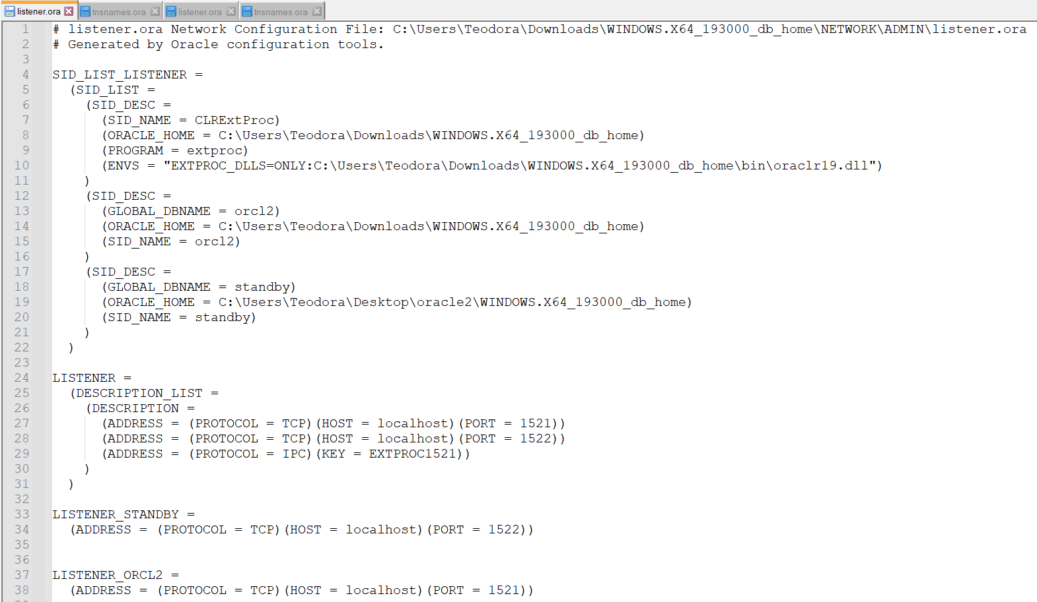
Primer 1. Ručno konfigurisanje Oracle Data Guard-a
Konfigurisanje Oracle Net Services za komunikaciju
U „listener.ora" fajlu definišemo informacije o slušaču koji služi za osluškivanje dolaznih mrežnih zahteva za povezivanje sa Oracle bazom podataka.

Slide 17
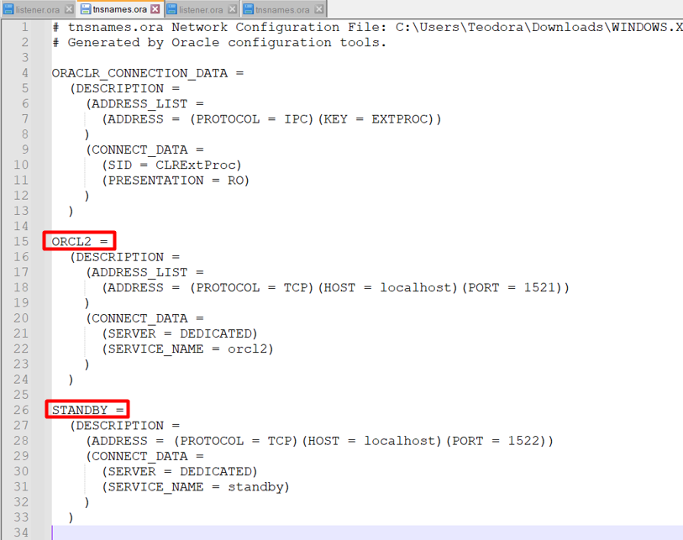
Konfigurisanje Oracle Net Services za komunikaciju
U „tnsnames.ora“ fajlu definišemo aliase (service name) koji omogućavaju povezivanje sa primarnom i rezervnom bazom podataka.
Ovi aliasi treba da budu prisutni u bazi podataka na svakom domaćinu ili članu Data Guard konfiguracije.

Slide 18
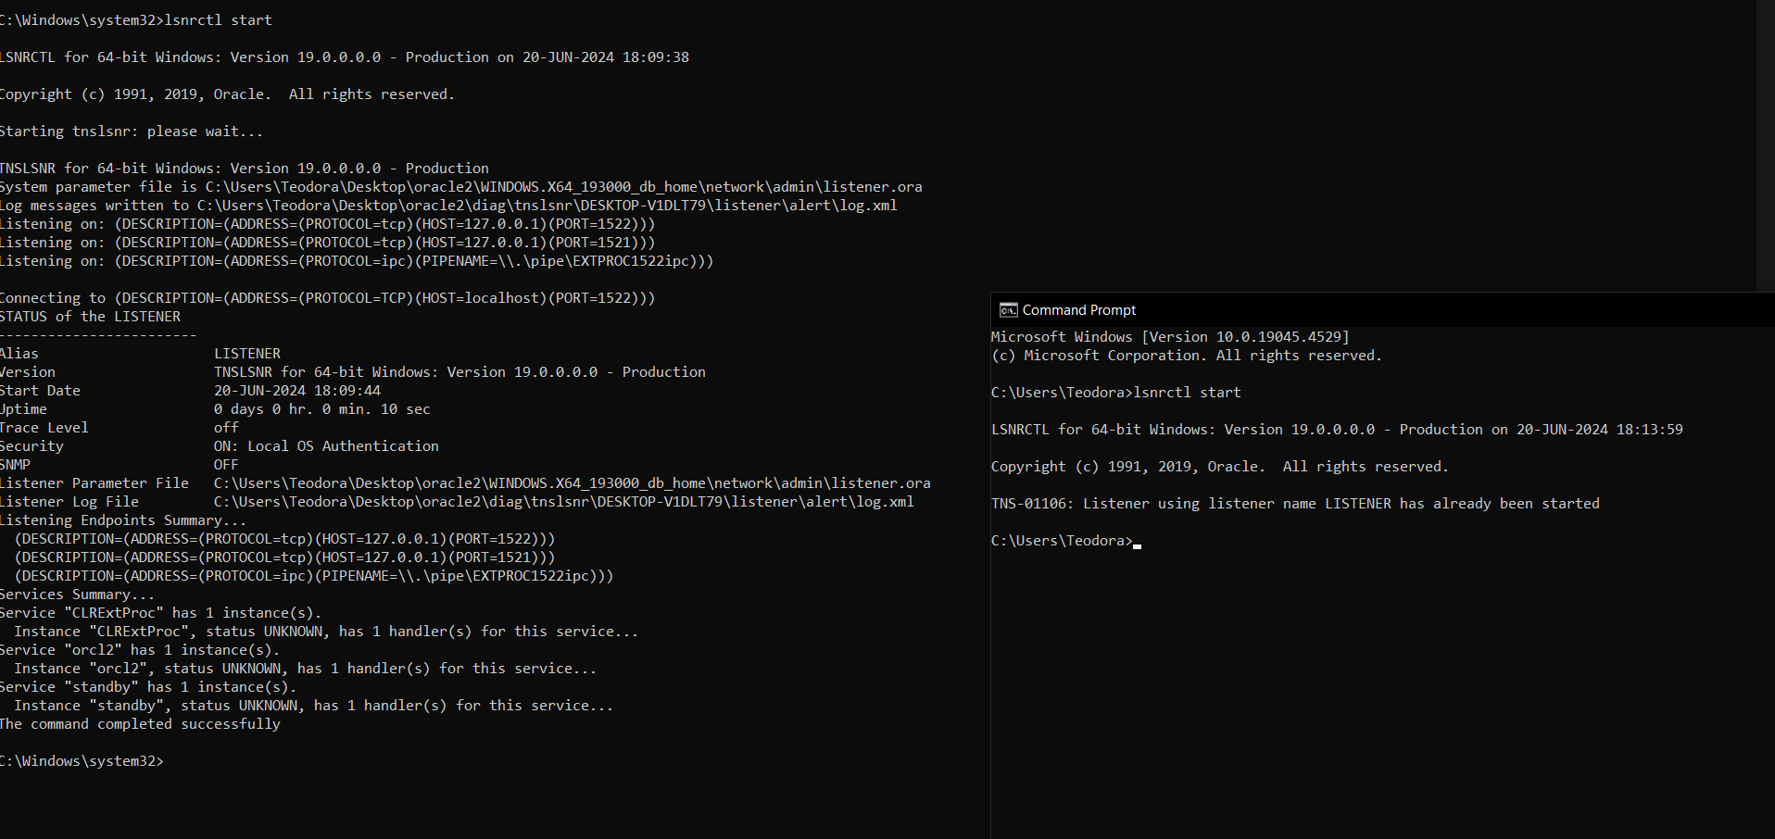
Kada pokrenemo Oracle listener, naredbom lsnrctl start, on počinje da osluškuje na definisanim mrežnim adresama i portovima iz „listener.ora“ fajla.

Slide 19
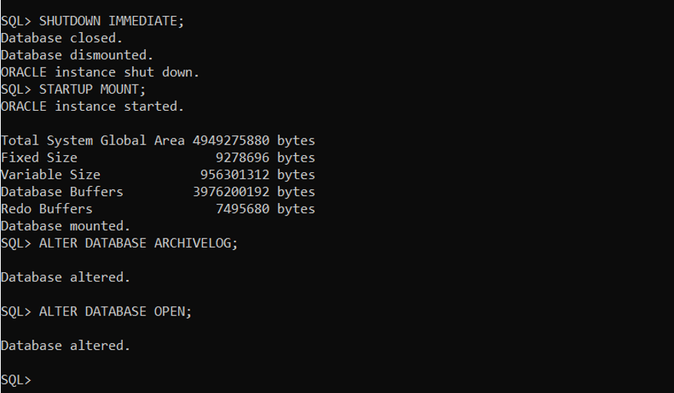
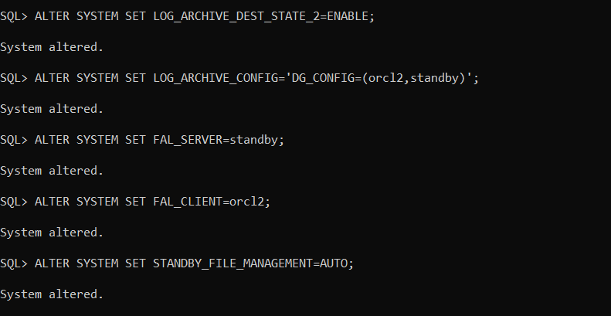
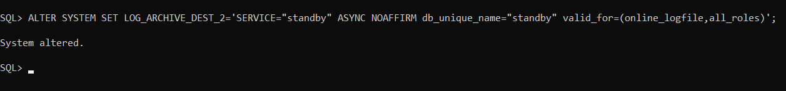
Povezivanje sa primarnom bazom i omogućavanje arhiviranja redo logova (ARCHIVELOG mode).
Konfiguracija specifičnih parametara u SPFILE datoteci je neophodna da bi se primarna baza pravilno sinhronizovala sa standby bazom.

Slide 20
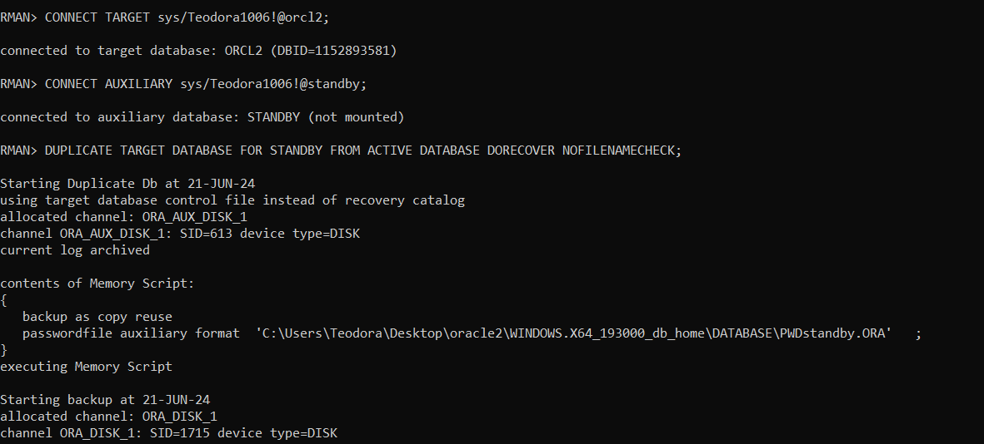
Kreiranje standby baze na osnovu postojeće primarne baze
RMAN funkcija DUPLICATE omogućava kopiranje ili dupliranje baze podataka iz primarne (aktivne) baze u rezervnu bazu podataka. Kroz proces dupliranja, RMAN se povezuje s primarnom bazom kao izvorom podataka (TARGET), dok se takođe povezuje i sa sekundarnom bazom kao destinacijom (AUXILIARY).

Slide 21
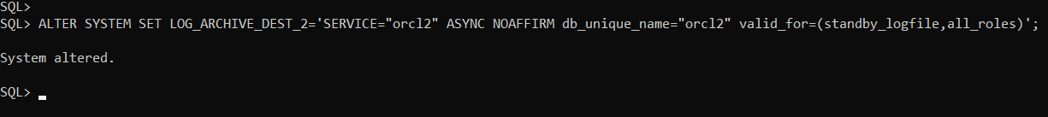
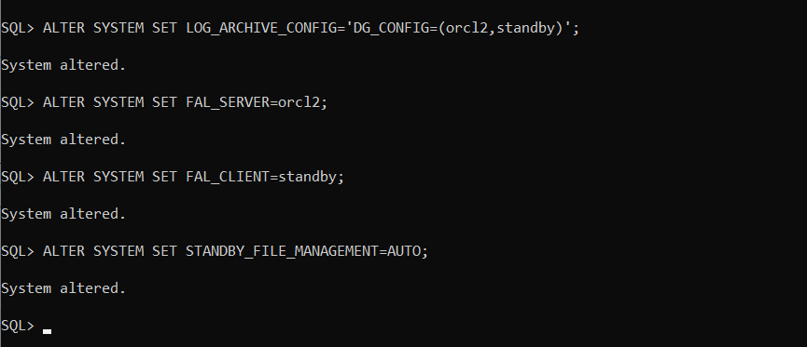
Postavljanje relevantnih parametara u SPFILE datoteci standby baze. Ovi parametri su neophodni za pravilno konfigurisanje i sinhronizaciju sa primarnom bazom.

Slide 22
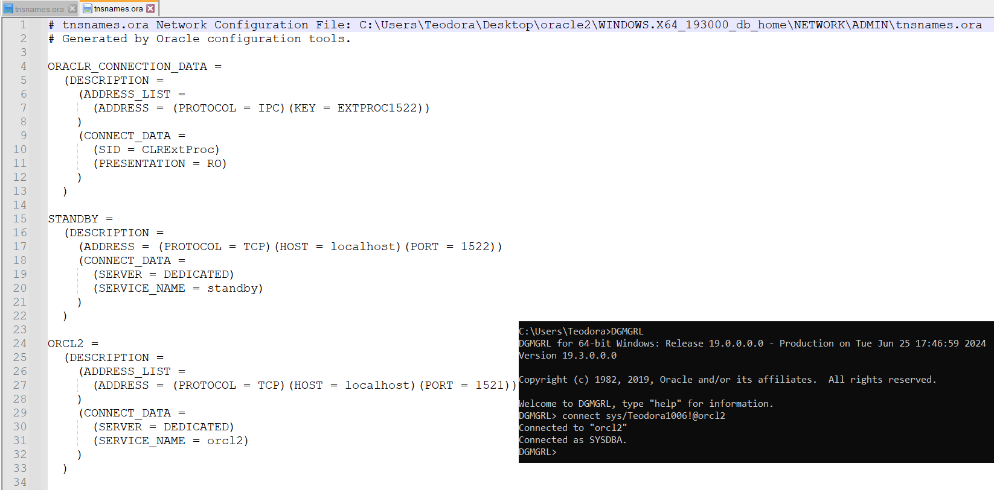
Primer 2. Korišćenje Oracle Data Guard Broker-a sa Oracle Data Guard-om
Ukoliko ne postoje, potrebno je kreirati Oracle Net Services aliase koji omogućavaju povezivanje sa primarnom i rezervnom bazom podataka.

Slide 23


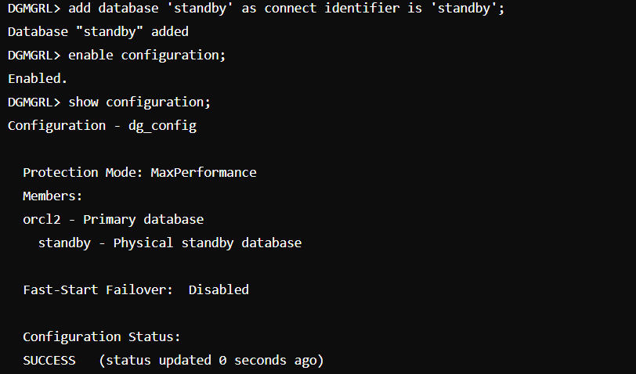
Naredbom DG_BROKER_START=TRUE omogućuje se Oracle Data Guard broker.
Povezivanje sa DGMGRL-om na primarnom domaćinu.
Definisanje nove konfiguracije 'dg_config' sa primarnom bazom 'orcl2’.
Dodavanje sekundarne baze 'standby’ u Data Guard konfiguraciju.
Aktiviranje konfiguracije.

Slide 24
Ručna konfiguracija
Konfiguracija pomoću Oracle Data Guard Broker -a
VS
Parametri kao što su LOG_ARCHIVE_DEST_n, LOG_ARCHIVE_CONFIG, FAL_SERVER, FAL_CLIENT, itd., moraju se ručno postaviti i održavati na primarnoj i standby bazi.
Kompleksnost: Administracija i održavanje Data Guard okruženja je složenije i zahteva više manuelnog rada.
Parametri kao što su LOG_ARCHIVE_DEST_n, LOG_ARCHIVE_CONFIG, FAL_SERVER, FAL_CLIENT su automatski postavljeni i ažurirani.
Jednostavnost: Proces postavljanja, upravljanja i održavanja Data Guard okruženja je znatno pojednostavljen.

Slide 25
Primer 3. Konfigurisanje režima transporta redo zapisa
Postavlja se asinhroni (ASYNC) način replikacije redo log zapisa za primarnu bazu 'orcl2', što omogućuje da se transakcije na primarnoj bazi ne zaustavljaju čekajući potvrdu od sekundarne baze.
Za sekundarnu bazu 'standby' postavlja se brzo-sinhronizovani (FASTSYNC) način replikacije, koji kombinuje brzinu asinhronog repliciranja s dodatnim sigurnosnim mehanizmima za zaštitu podataka.

Slide 26
Primer 4. Konfigurisanje Fast Start Failover-a
Komandom EDIT CONFIGURATION SET PROPERTY FastStartFailoverThreshold = 30 u DGMGRL postavlja se vreme (u sekundama) koje primarna baza podataka može biti nedostupna pre nego što se automatski pokrene brzi failover na rezervnu bazu. U ovom slučaju, vrednost je podešena na 30 sekundi, čime se definiše prag za automatsko prebacivanje na rezervnu bazu u slučaju problema sa primarnom bazom.

Slide 27
Primer 6. Konfigurisanje visoke dostupnosti posmatrača
Komanda start observer number_one u DGMGRL interfejsu pokreće posmatrača sa imenom number_one. Posmatrač nadgleda stanje primarne baze i u slučaju da primarna baza postane nedostupna, može automatski prebaciti ulogu primarne baze na jednu od rezervnih baza.

Slide 28


